Slide 1
Режим
Double Pulse
ШПАРГАЛКА для сварщика
Двойной импульс

Slide 2
1
Введение в режим Double Pulse
Режим Double Pulse (Дабл Пульс), также известный как двойной импульс, представляет собой многопрофильный режим сварки, который позволяет сварщику управлять сварочным процессом более эффективно.
На разных аппаратах, у разных производителей он может называться по-разному:
Двойной уровень
Дуал пульс
Би пульс
Суть режима заключается в переключении рабочего тока и изменении скорости подачи проволоки между базовыми значениями и пиковыми на установленной частоте и с определенным соотношением в цикле. Этот режим позволяет использовать два уровня «горячий» и «холодный», что повышает контроль над сварочной ванной и уменьшает общее тепловложение в изделие (уменьшает деформации от нагрева).
Горячий уровень. Используется для повышения температуры и подготовки материалов к соединению.
Холодный уровень.
Обеспечивает контроль над температурой и минимизирует деформации.
Шпаргалка для сварщиков. Режим Double Pulse
2

Slide 3
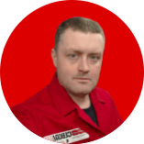
Основные термины и понятия
Базовый ток
Низкий ток, используемый для охлаждения и формирования шва.
Пиковый ток
Высокий ток, обеспечивающий проплавление.
Частота переключения
Количество переключений между базовым и пиковым током в секунду.
Наполняемость
Процент времени, который пиковый ток занимает в одном цикле.
Экспериментируя с функцией двойного уровня, вы не только улучшите качество своих изделий, но и позаботитесь о визуальной составляющей, которая будет радовать глаз.
Александр Никуленков
Технический специалист компании Cebora
Шпаргалка для сварщиков. Режим Double Pulse
3

Slide 4
Как работает режим Double Pulse
Принцип работы режима заключается в чередовании «горячего» и «холодного» уровней, путем изменения скорости подачи сварочной проволоки.
В процессе сварки происходит следующее:
Горячий уровень
Обеспечивает полноценное проплавление материала.
Служит для контроля и охлаждения сварочной ванны, предотвращая стекание металла, уменьшает деформации.
Холодный уровень
Такое чередование помогает добиться лучшего контроля сварочной ванны, особенно в вертикальных и потолочных положениях.
Мифы о влиянии на качество шва
Миф 1:
Чем больше ток, тем лучше качество сварки
Миф 2:
Сварка алюминия – это просто, достаточно только настроить ток
Миф 3:
Дорогие сварочные аппараты делают всё за сварщика сами
На самом деле успешная сварка требует не только использования правильного оборудования и настройки параметров, но и глубоких знаний и навыков сварщика. Увлечение ошибочными представлениями о сварочном процессе может привести к некачественным результатам. Необходимо осознавать важность баланса в настройках, учитывать особенности материалов и сохранять аналитический подход в своей работе, что в конечном итоге приведет к высококачественным соединениям.
Шпаргалка для сварщиков. Режим Double Pulse
4

Slide 5
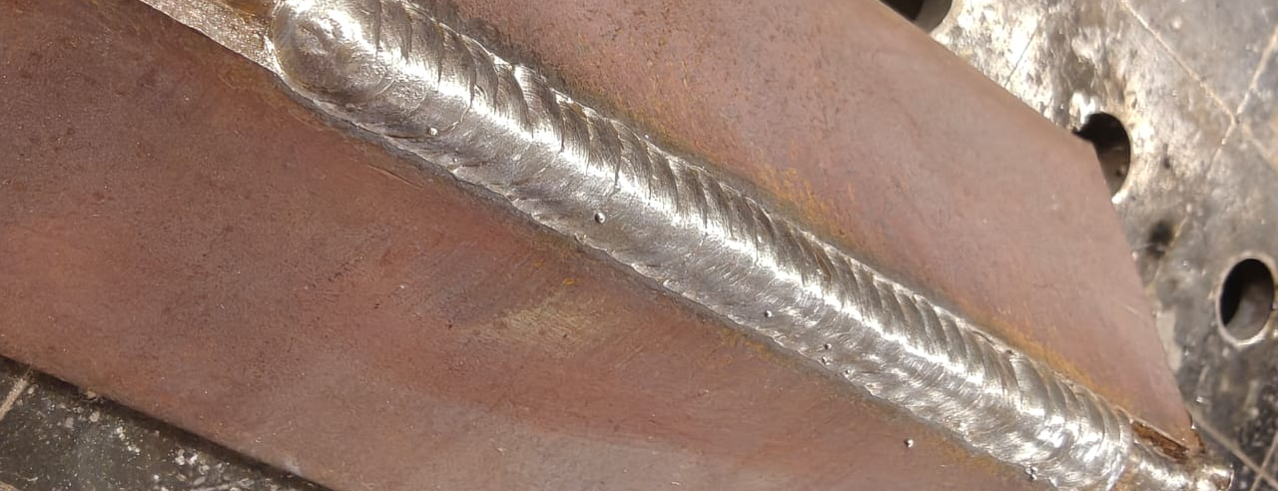
2
Double Pulse на примере настройки источника CEBORA
Скорость подачи сварочной проволоки
Определяет базовые параметры работы аппарата. Рекомендуется начинать с текущих значений и регулировать по мере необходимости.
Скачок скорости подачи
Настройка, которая определяет, на сколько увеличивается скорость подачи в горячем уровне.
Баланс (временной коэффициент)
Устанавливает соотношение между временем «горячего» и «холодного» уровня в одном цикле.
Частота чередования импульсов
Если говорить простым языком: эта настройка влияет на форму чешуек шва.
Низкая частота дает крупночешуйчатые швы (около 1 Гц), высокая — мелкочешуйчатые (от 1,5 Гц и выше).
Шпаргалка для сварщиков. Режим Double Pulse
5

Slide 6
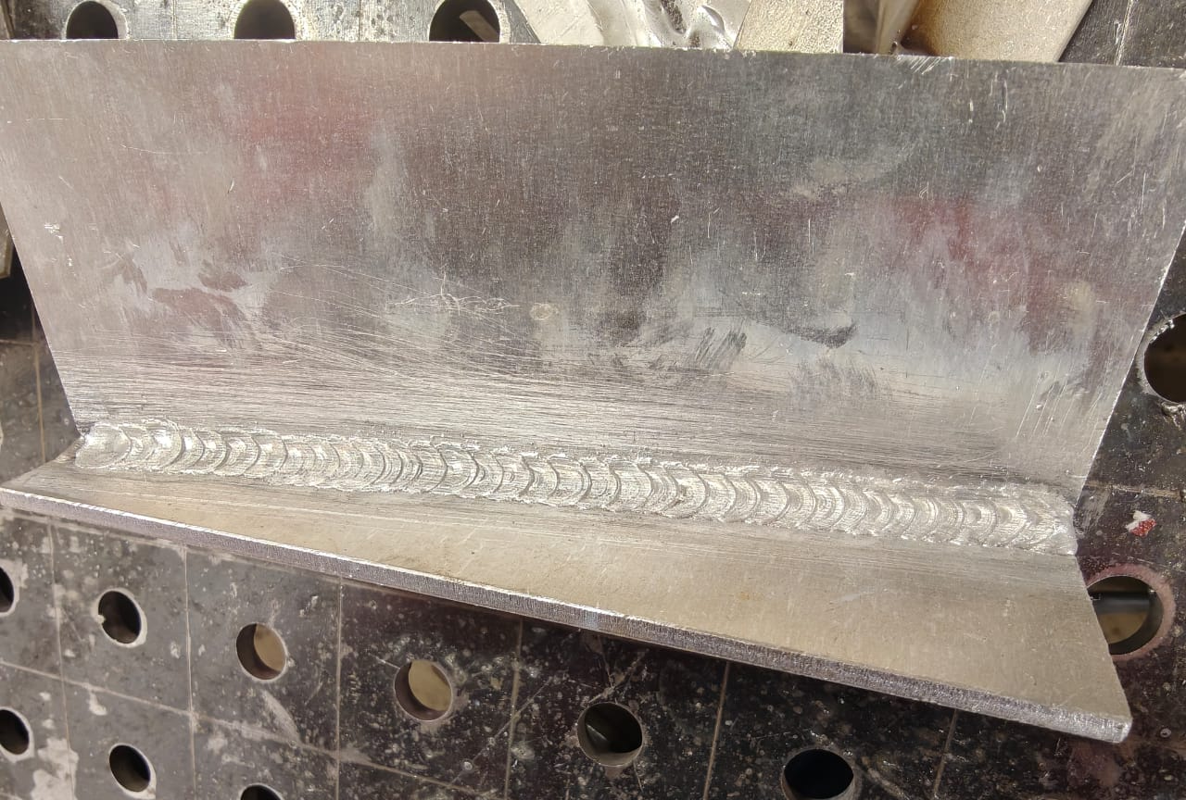
Режим Double Pulse широко используется для сварки различных материалов:
Углеродистые стали
Нержавеющие стали
Алюминиевые сплавы
Сплавы на основе меди и никеля
Специальные сплавы
Эта функция позволяет уменьшить тепловложение, что особенно важно при работе с тонкостенными изделиями. Уменьшая тепловложение, вы получаете более качественное соединение и меньшее влияние на окружающие области.
Шпаргалка для сварщиков. Режим Double Pulse
6

Slide 7
3
Примеры и практические советы
Перед началом работы рекомендуется провести несколько тестов с различными материалами для определения оптимальных настроек.
Сохраняйте наилучшие параметры в памяти аппарата (если такая функция доступна) для быстрого доступа.
Не забывайте про регулярное переключение между базовым и пиковым током, это помогает достичь стабильного качества шва.
Если ваш аппарат позволяет сохранять настройки в памяти, обязательно воспользуйтесь этой возможностью. Если нет, создайте таблицу-шпаргалку - это поможет вам легче запоминать и управлять параметрами сварки.
Дато
@WeldPerformanceLab
Шпаргалка для сварщиков. Режим Double Pulse
7

Slide 8
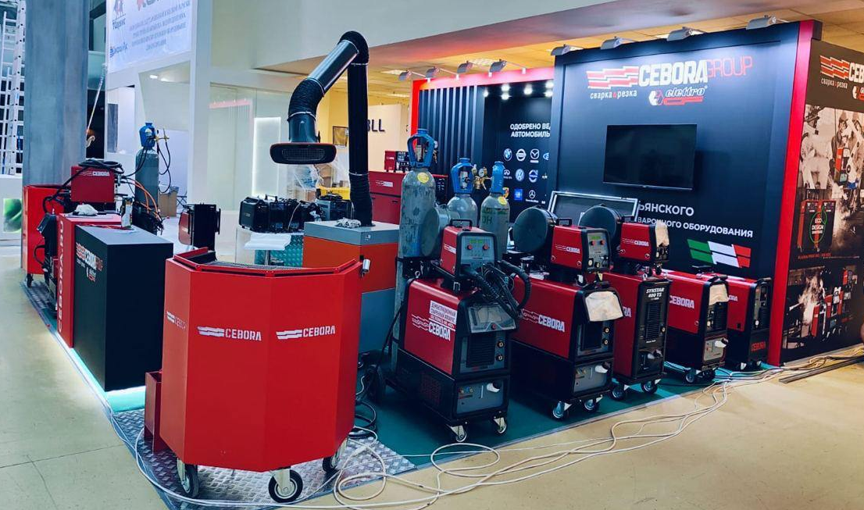
4
Аппараты с режимом Double Pulse
Сварочные аппараты TIG AC-DC аргонодуговые. Для ручной и автоматической сварки
MIG / MAG сварочные полуавтоматы
Не забывайте про «пендалирование»: регулярное переключение между базовым и пиковым током помогает достичь стабильного качества шва.
Шпаргалка для сварщиков. Режим Double Pulse
8

Slide 9
5
Заключение
Режим «Дабл Пульс» является мощным инструментом, который при правильной настройке и использовании может значительно повысить качество сварных швов и облегчить работу сварщика. Не боитесь экспериментировать с настройками и фиксировать результаты, чтобы улучшить свои навыки и создать идеальные швы!
Это краткое руководство по режиму «Дабл Пульс». Обучение и практика в использовании данной функции помогут вам стать более уверенным и опытным сварщиком, способным справляться с любыми сварочными задачами.
Выездные демонстрации и пусконаладка
Бесплатная доставка по России
Круглосуточная техподдержка
Собственный сервисный центр
Школы Cebora
cebora.ru
Бесплатный звонок по России: 8 (800) 222-90-16
Бесплатный звонок по Москве: 8 (495) 545-46-97
info@cebora.ru
@ceboraru
dzen.ru/cebora
vk.com/cebora1
rutube.ru/channel/cebora
ok.ru/cebora
www.youtube.com/cebora
Шпаргалка для сварщиков. Режим Double Pulse
9

